Slide 1
生きた日本語を学ぼう！ その⑩
～「こちら」・「あちら」・「そちら」～

Slide 2
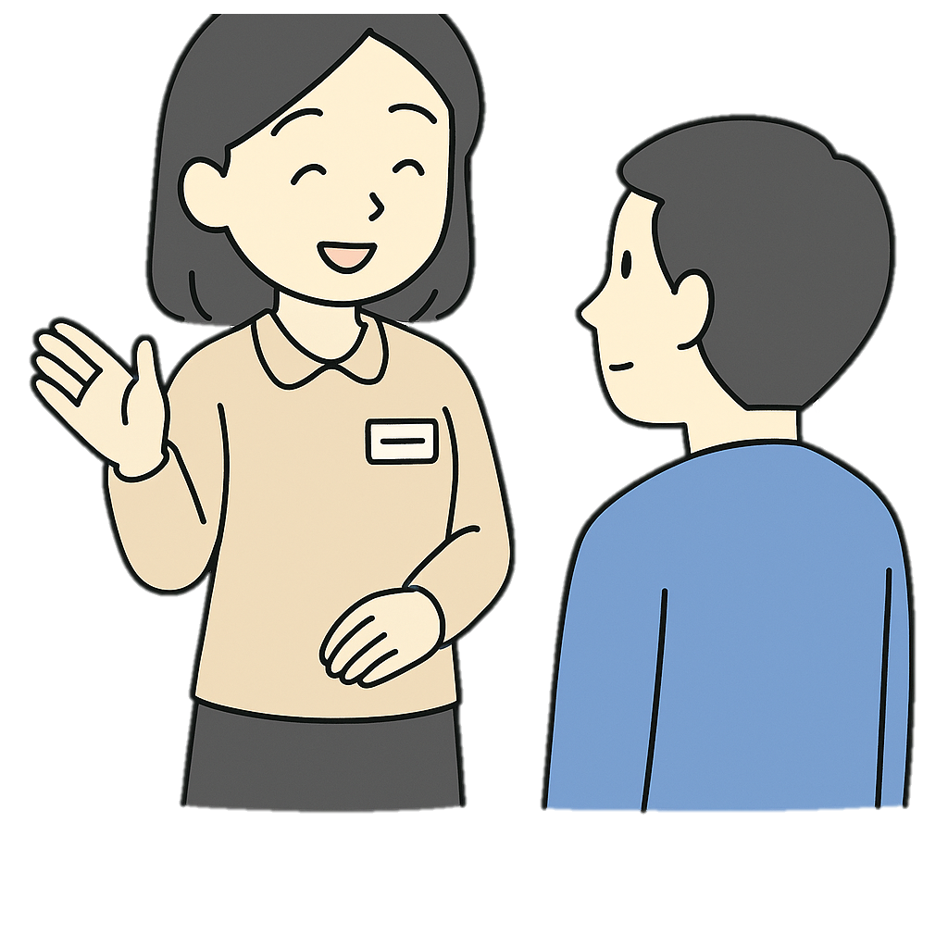
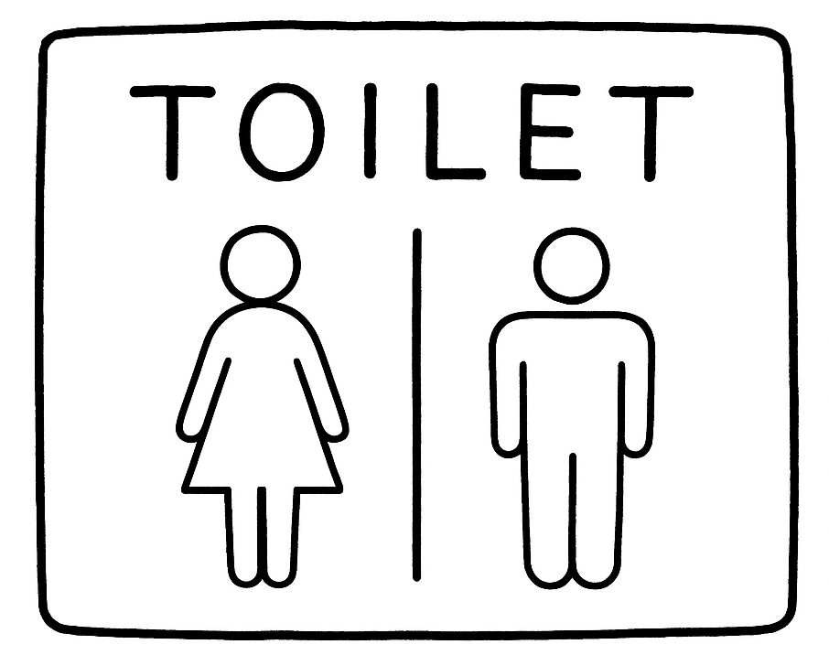
復習
Review
トイレはどちらですか？
店員
（てんいん）
お客さん
（おきゃくさん）
「○○はどちらですか？」は丁寧（ていねい）
生きた日本語を学ぼう！ その⑩

Slide 3
ここです。
トイレはどちらですか？
店員
（てんいん）
お客さん
（おきゃくさん）
「ここです。」もOK
もっと丁寧(ていねい)に言(い)う方(ほう)がいい
生きた日本語を学ぼう！ その⑩

Slide 4
こちらです。
トイレはどちらですか？
店員
（てんいん）
お客さん
（おきゃくさん）
「こちらです。」の方（ほう）が丁寧（ていねい）
生きた日本語を学ぼう！ その⑩

Slide 5
こちら・あちら・そちら
Here, Over there, There
英語 English | カジュアル casual | ⇔ | 丁寧 polite
Here | こっち | ここ | こちら
Over there | あっち | あそこ | あちら
There | そっら | そこ | そちら
Where | どっち | どこ | どちら
生きた日本語を学ぼう！ その⑩

Slide 6
文の作り方
How to make sentence
あちら
こちら
そちら
○○は
です。
主語（しゅご）
Subject
動詞（どうし）
Verb
生きた日本語を学ぼう！ その⑩

Slide 7
例文
Example
①
病院（びょういん）は
hospital
こちら
here
です。
is
②
郵便局（ゆうびんきょく）は
Post office
そちら
there
です。
is
生きた日本語を学ぼう！ その⑩

Slide 8
例文
Example
③
学校（がっこう）は
school
あちら
over there
です。
is
④
消防署（しょうぼうしょ）は
fire station
こちら
here
です。
is
生きた日本語を学ぼう！ その⑩

Slide 9
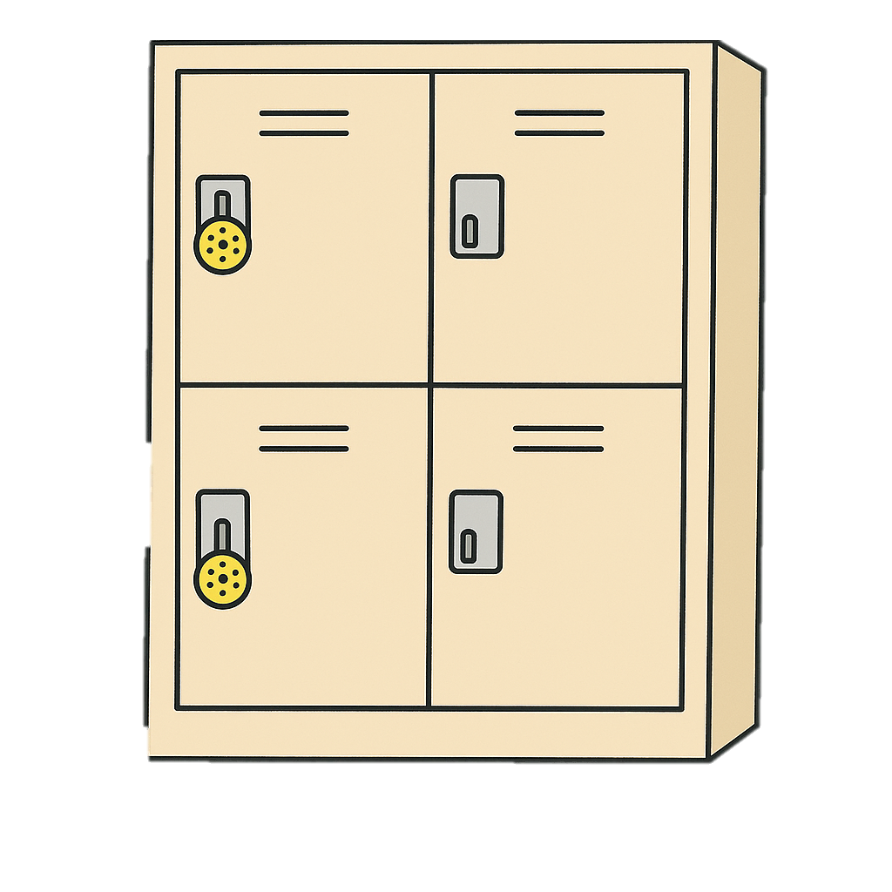
練習
Practice
例
example
ロッカー
そちら
ロッカーはそちらです。
生きた日本語を学ぼう！ その⑩

Slide 10
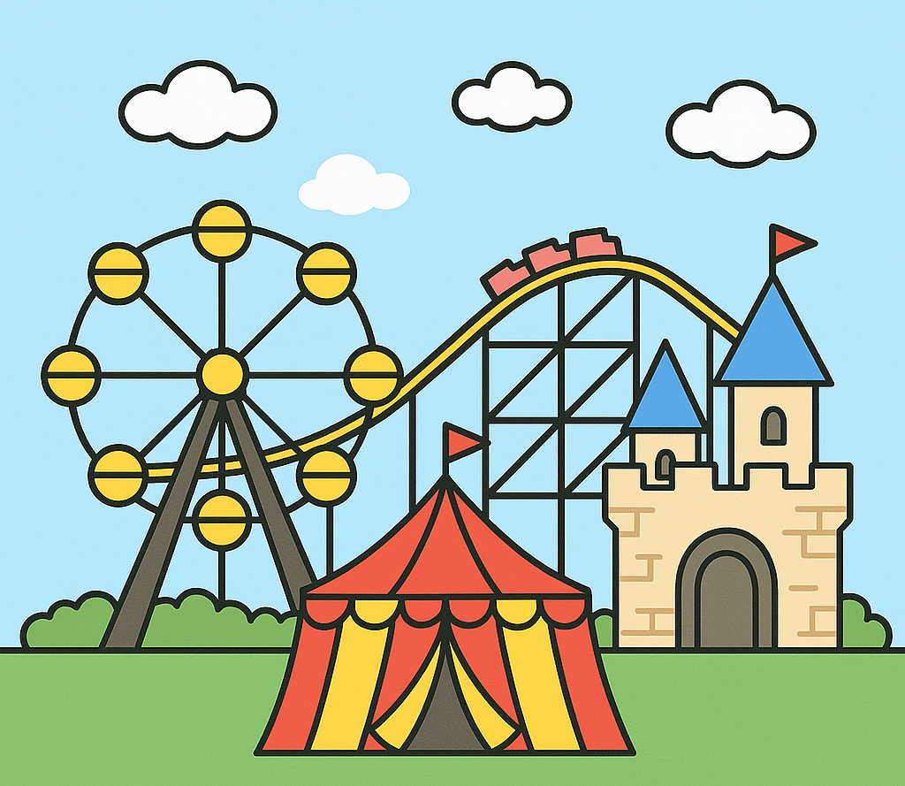
練習
Practice
問題 ①
Problem ①
遊園地（ゆうえんち）
あちら
？
生きた日本語を学ぼう！ その⑩

Slide 11
答え
Answer
練習
Practice
問題 ①
Problem ①
遊園地（ゆうえんち）
あちら
遊園地はあちらです。
生きた日本語を学ぼう！ その⑩

Slide 12
練習
Practice
問題 ②
Problem ②
水族館（すいぞくかん）
こちら
？
生きた日本語を学ぼう！ その⑩

Slide 13
答え
Answer
練習
Practice
問題 ②
Problem ②
水族館（すいぞくかん）
こちら
水族館はこちらです。
生きた日本語を学ぼう！ その⑩

